Slide 1
K-Nearest Neighbors (KNN) sınıflama algoritması

Slide 2
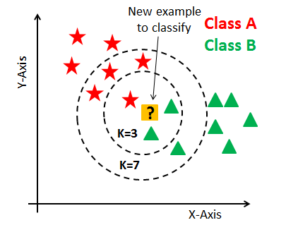
K-Nearest Neighbors (KNN) sınıflama algoritması, makine öğrenmesi ve veri madenciliğinde kullanılan basit ve etkili bir yöntemdir. Temel prensibi, bir veri noktasını sınıflandırırken, ona en yakın olan 'k' sayıda komşu noktanın sınıflarına bakmaktır.

Slide 3
KNN algoritmasının temel adımları
Komşu Sayısının Belirlenmesi: Algoritma, 'k' adı verilen ve sınıflandırma yapılırken dikkate alınacak en yakın komşu sayısını gerektirir. 'k' değeri genellikle küçük ve tek sayıdır.
Mesafe Ölçümü: Bir noktanın komşularını belirlemek için bir mesafe ölçümü kullanılır. En yaygın kullanılan yöntemler Euclidean (Öklid), Manhattan ve Minkowski mesafeleridir.
En Yakın Komşuların Bulunması: Sınıflandırılacak olan veri noktasına en yakın 'k' komşu bulunur.
Çoğunluk Oyu: Bu 'k' komşunun hangi sınıflara ait olduğuna bakılır ve en fazla temsil edilen sınıf, sorgulanan veri noktasının sınıfı olarak atanır.
Sonuç: Algoritma, bu yaklaşımı kullanarak veri noktasını belirli bir sınıfa atar.

Slide 4
Avantajlar Dezavantajlar
KNN algoritmasının avantajları arasında basitliği, eğitim süresinin olmaması ve yeni verilerin eklenmesi durumunda kolayca adapte olabilmesi sayılabilir. Dezavantajları ise büyük veri kümelerinde yavaş çalışması ve yüksek boyutlu verilerde etkisiz olmasıdır (boyutların laneti). Ayrıca, uygun 'k' değerinin seçilmesi ve özellik ölçeklendirmesi de algoritmanın performansını önemli ölçüde etkileyebilir.

Slide 5
Kullanım Alanları
Tıbbi Teşhis: KNN, hastalıkların teşhisi için hastaların klinik verilerini analiz etmek üzere kullanılabilir. Örneğin, kanser tespiti, kalp hastalıkları saptaması gibi alanlarda kullanılır.
Finans: Kredi skorlaması ve dolandırıcılık tespiti gibi finansal alanlarda, müşteri davranışlarını ve işlem örüntülerini analiz ederek risk değerlendirmesi yapmak için kullanılır.
Tavsiye Sistemleri: E-ticaret siteleri ve çevrimiçi medya hizmetleri gibi platformlarda, kullanıcıların geçmiş tercihlerine ve benzer kullanıcıların davranışlarına dayanarak ürün veya içerik önerileri yapmak için kullanılır.

